Slide 1
Самодиагностика в рамках реализации проекта
«Школа Минпросвещения России»

Slide 2
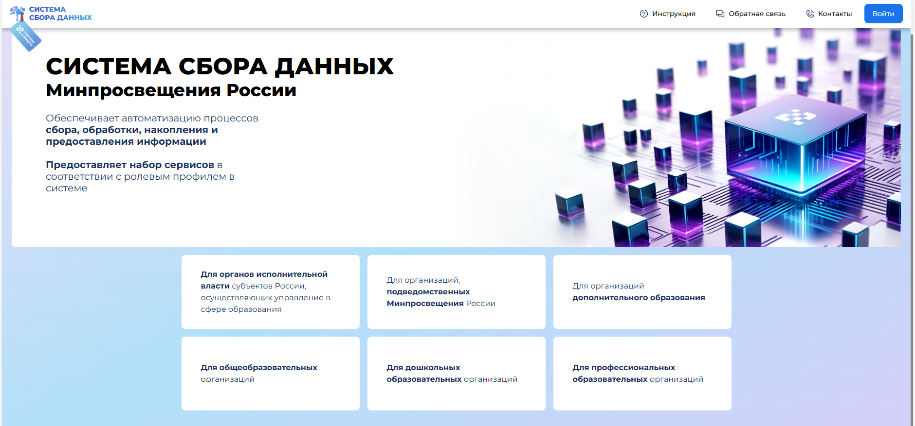
Самодиагностика по ссылке: https://sas.ficto.ru/login

Slide 3
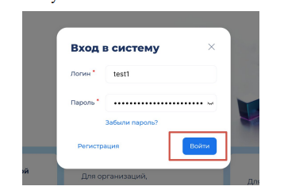
Самодиагностика по ссылке: https://sas.ficto.ru/login
Ввести имя пользователя (логин), пароль и нажать кнопку «Войти»
Если отсутствует информация о логине и (или) пароле, следует обратиться в Службу поддержки по телефону:
8 (495) 009-55-61
или адресу электронной почты:
support_sas@ficto.ru

Slide 4
Самодиагностика по ссылке: https://sas.ficto.ru/login
После успешной авторизации откроется главная страница личного кабинета
Зайти в раздел «Сервисы»
Перейти по кнопке «Сервис самодиагностики общеобразовательных организаций»

Slide 5
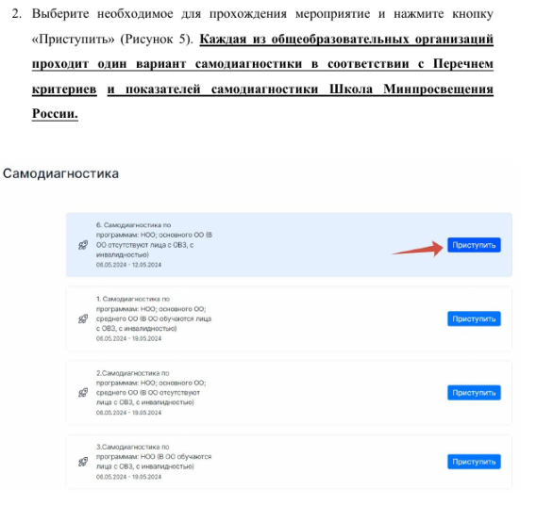
Критерии и показатели самодиагностики: https://smp.edu.ru/criteriaandindicators
20 видов образовательных организаций:
Категория | Уровни образования | Наличие детей с ОВЗ и инвалидностью
Образовательные организации | начального общего | Обучаются/отсутствуют лица с ОВЗ и инвалидностью
 | основного общего
 | среднего общего
Коррекционные образовательные организации | начального общего | Обучаются/отсутствуют лица с ОВЗ и инвалидностью
 | основного общего
 | среднего общего

Slide 6
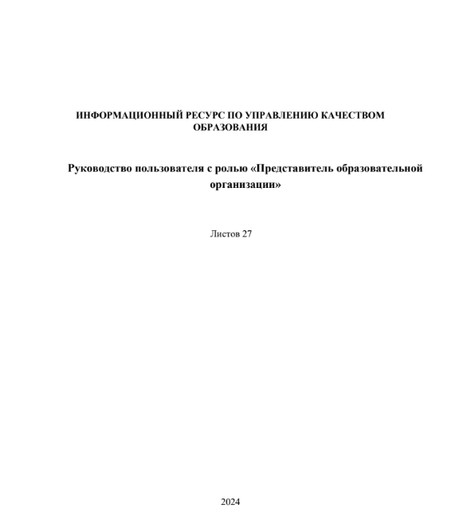
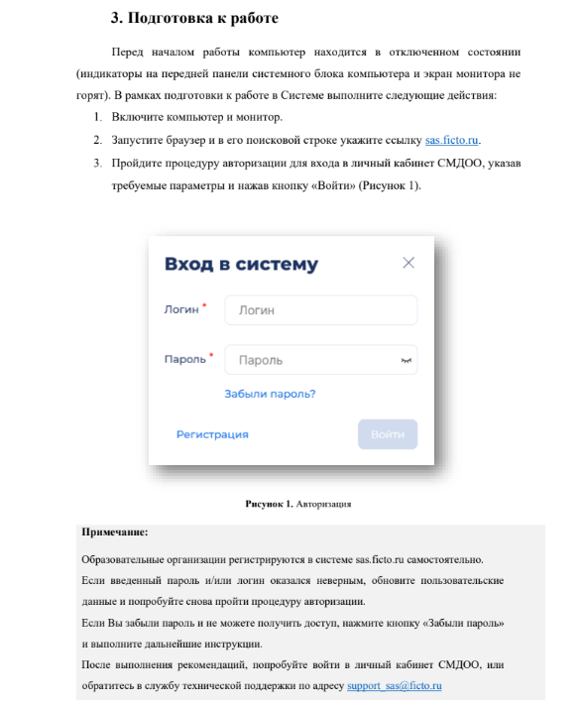
Подробная инструкция: https://smp.edu.ru/instructions

Slide 7
О чем нужно помнить:
1 попытка
100% общеобразовательных организаций
Вопросы технического характера uo@edu.ru
Срок прохождения – до 21 ноября!

Slide 8
Самодиагностика в рамках реализации проекта
«Школа Минпросвещения России»
Серебрякова александра владимировна
старший преподаватель ЦРКПОС ТОИПКРО
(3822) 90-20-43
sav@toipkro.ru

